Slide 1
EP部 PF推進
秘密度 C
作成者：EP部PF推進
作成日：2026/10/7
廃棄日：2027/3/末
目標宣言資料
FY26 下期 d ticket の集客・データ・AI 推進
EP部 PF推進
室谷 佳汰

Slide 2
アジェンダ
No. | 項目 | 内容 | 頁
1 | 部署・サービス紹介 | エンターテイメントプラットフォーム部と d ticket の概要 | P.4–6
2 | 私の担当業務 | マーケティング／データ分析／開発／人材育成 の4領域 | P.7
3 | 年間目標 | チーム目標と、それに紐づく個人目標（120%達成宣言） | P.8
4 | 目標別の取り組み | 4つの個人目標の進捗と打ち手 | P.9–13
5 | アクションプラン | 120%達成に向けたアクションとスケジュール | P.14–16

Slide 3
突然ですが
Q.
ドコモがやっているエンタメ事業、
何があるでしょうか？
ヒント：スタジアム、アリーナ、チケット、そして…

Slide 4
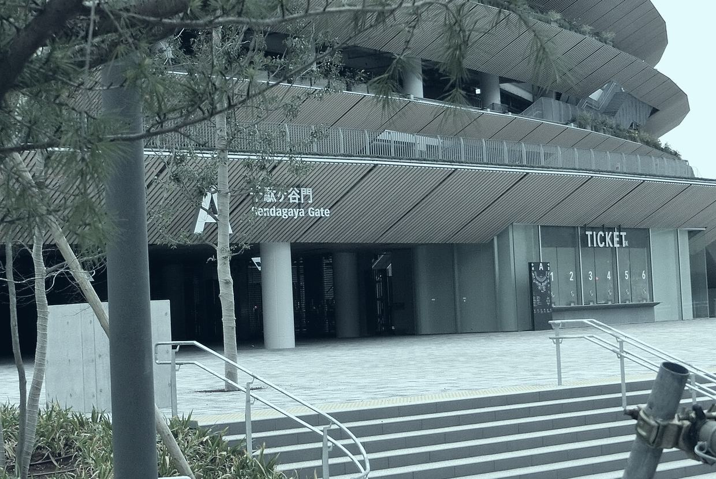
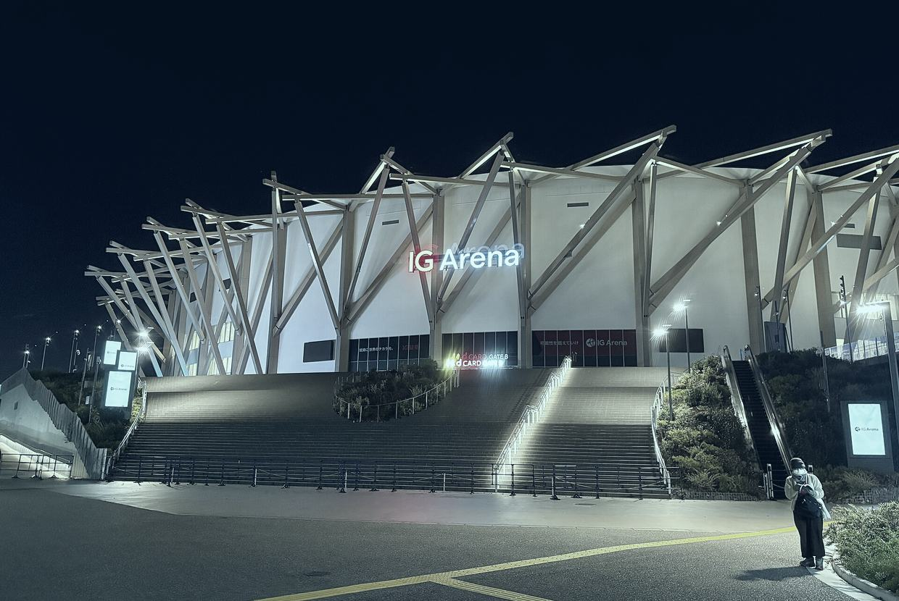
エンターテイメントプラットフォーム部について
「ここでしか見られないコンテンツ（IP）」を創出し、リアル・デジタル一気通貫の推し活体験を提供。
ヒットIPへと育成し、IP360°展開へとつなげていく。
コンテンツ（IP）
プラットフォーム
IP360° 展開
音楽
アーティスト開発・マネジメント、レーベル運営
リアルPF（ベニュー）
アニメ
コミック
ドラマ
スポーツ
サッカー・野球・ラグビー等のプロリーグ・チームとの協業
IP
MUFGスタジアム（国立競技場）／IGアリーナ／GLIONアリーナ／有明アリーナ／静岡市アリーナ（2030年開業）
特別な体験
音楽
興行
自主・共催興行の開催
デジタルPF（ファンエンゲージメント）
ファンPF
d ticket
ゲーム
ライブ
映像
番組企画・制作、配信権販売、制作委員会参画 等
グッズ・EC
アリーナアプリ
グッズ
データマネジメント

Slide 5
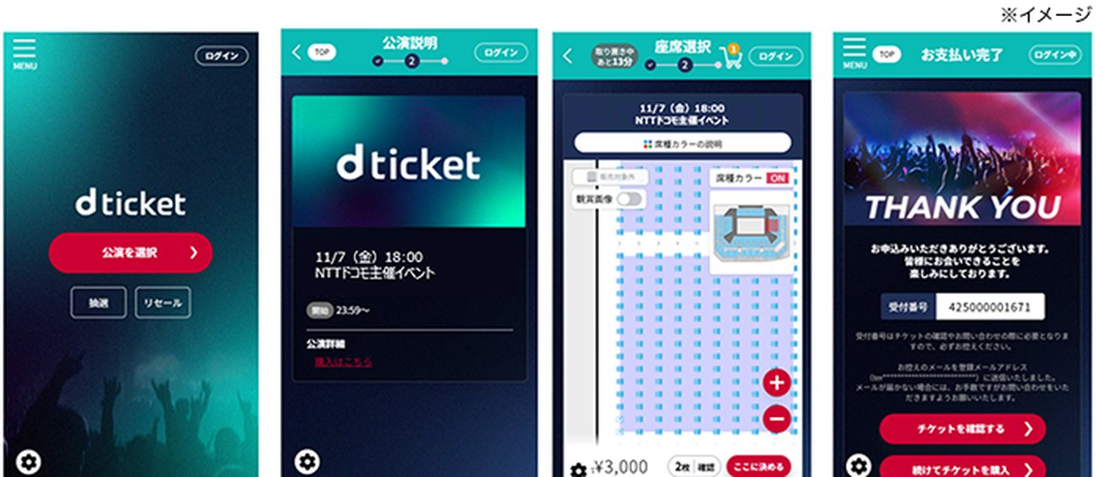
d ticketとは
全国のスポーツや音楽ライブなどを取り扱うチケット販売サービス（2025年10月より開始）。
転売防止機能によるあんしん・安全に加え、dアカウント連携のデータ分析・ドコモアセットでの販促支援を提供。
サービス画面（イメージ）
主な機能（赤字＝ドコモならではの付加価値）
機能 | 概要 | 主な対応
販売 | 販売スタイルに柔軟に対応 | 先着／抽選、座席指定／券種指定
決済 | 各種決済方法に対応 | クレジットカード、d払い、コンビニ
再販売 | 各種機能を実装し転売を防止 | 公式リセール販売、券種アップグレード
利用 | 電子チケット発券に対応 | ─
データ分析 | アカウント管理によるデータ分析 | ログイン連携、dアカウントログイン
マーケ／プロモ | ドコモアセットを活用した販売活動 | オウンドメディア、関連企業連携
公演選択 → 購入手続き → 座席選択 → 決済完了 までスマホで完結

Slide 6
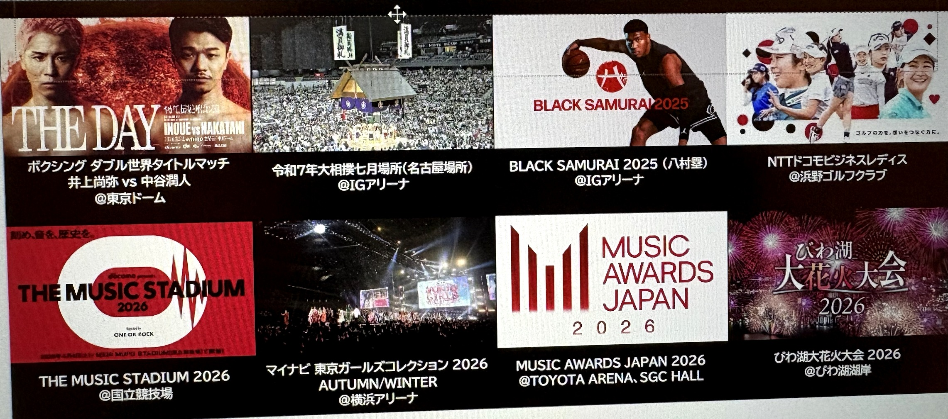
d ticketの取扱イベント（一部）
ボクシング・相撲から音楽フェス、花火大会まで、国内主要ベニューの大型イベントで販売実績を積み上げている。

Slide 7
私の担当業務
d ticket の成長に向け、マーケティング・データ分析・開発・人材育成の4領域を担当。
いずれも個人目標と1対1で紐づけ、成果を数値で追っている。
領域 | 担当業務 | 具体的な内容 | 紐づく個人目標
マーケティング | 公式Xの運用・ドコモオウンド施策 | d ticket公式Xの運用・施策提案、ドコモオウンド広告の効果検証（GA・購入者分析など） | ① 公式Xフォロワー拡大
データ分析 | データ分析を用いた新規案件への営業資料作成 | ドコモが持つ位置情報・dアカウントデータを使った提案 | ② データ活用型提案
開発 | AIを使ったサイト提案 | サンリオや大型アーティスト等、IPを用いたサイト開発に従事 | ③ AIサイト提案
人材育成 | DX-ICT | data X camp への参加、AI活用法の社内共有 等 | ④ DX-ICT中級

Slide 8
チームでの年間目標と個人目標
チーム目標（売上計画930M・dアカ捕捉数18万）に直結する4つの個人目標を設定。
個人目標はすべて120%達成を宣言する。
チーム目標
個人目標（120%達成）
項目 | 目標
売上計画 | 930M
dアカ捕捉数 | 18万
チケットビジネスの価値向上 | dチケオウンド
データ活用×AIによる提案 | ─
新規案件の創出 | 新規事務所への提案10件
DX-ICT人材の育成 | ─
No. | 個人目標 | 100% | 120% | 対応するチーム目標
① | 公式Xのフォロワー拡大 | 850人 | 1,000人 | 価値向上
② | 新規事務所へのデータ活用型提案 | 10件 | 12件 | 新規案件の創出
③ | AIを使ったサイト提案 | 1件 | 2件以上 | データ活用×AI
④ | DX-ICT中級 dxc研修の自組織実践 | 自組織実践 | ＋AI活用ナレッジ共有 | 人材育成

Slide 9
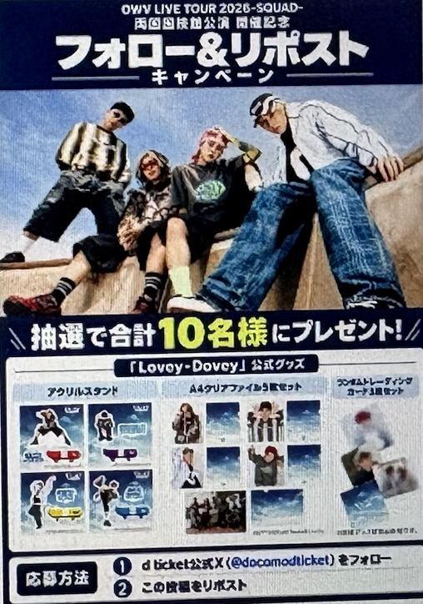

目標① 公式Xのフォロワー拡大施策 1,000人
プロジェクトマネージャーとして、公演と連動したフォロー＆リポスト企画を毎月1本推進。
現状 80人／850人。企画→チェック→効果測定→改善のサイクルを回し、120%の1,000人を目指す。
PMとしての運用サイクル
実施キャンペーン
手順 | 役割 | 内容
STEP1 | 企画 | 公演・イベントと連動したキャンペーンを毎月1本立案
STEP2 | 投稿文チェック | 表現・レギュレーションを確認し品質を担保
STEP3 | 効果測定 | フォロワー増分・リポスト数を施策ごとに計測
STEP4 | 運用ルール改善 | 結果を次回企画・CP設計に反映
OWV 両国国技館公演
フォロー＆リポストCP
井上尚弥選手 THE DAY展
公式グッズプレゼントCP

Slide 10
目標① フォロワー数ロードマップ（FY26）
10〜12月は興行連動の企画（毎月1回）で積み上げ、1〜3月は追加施策を模索。
FY26末に850人（100%）、さらに1,000人（120%）を目指す。
フォロワー数目標（累計・人）
月別の施策
月 | 興行 | 企画（毎月1回） | 賞品・原資 | 累計
10月 | 井上尚弥展／OWVチケット販売 | 井上尚弥展CP | グッズ（未定） | +450
11月 | OWV公演 | OWV CP | OWVグッズ×○名 | +70
12月 | 大型イベント（先行販売） | 大型イベントCP | 公演グッズ×○名 | ─
1〜3月 | ─ | 追加施策を模索 | ─ | 850
※12月以降は計画値（仮置き）

Slide 11
目標② 新規事務所へのデータ活用型提案 10件
ドコモの位置情報・dアカウントデータ × SQL分析で、主催者の集客課題に答える営業資料を作成。
提案数は10件／10件（100%達成）。120%達成に向け、プラス2件（計12件）を作成する。
提案先一覧（10件）
提案の型
No. | 提案先 | 区分
1 | りくりゅう | スポーツ
2 | 代々木イルミ | イベント
3 | ディズニー・オン・アイス | アイスショー
4 | クリエイティブマン（サマソニ） | 音楽フェス
5 | ヤクルト | 企業
6 | サンリオFes | IPイベント
7 | 大型音楽イベント | 音楽
8 | びわ湖大花火大会 | 花火
9 | 下関花火 | 花火
10 | MISIA | アーティスト
データ抽出
分析
営業資料化
SQLでdアカウント・
位置情報を抽出
来場者属性・商圏・
購買傾向を可視化
集客課題に合わせた
提案書を作成
達成状況

Slide 12
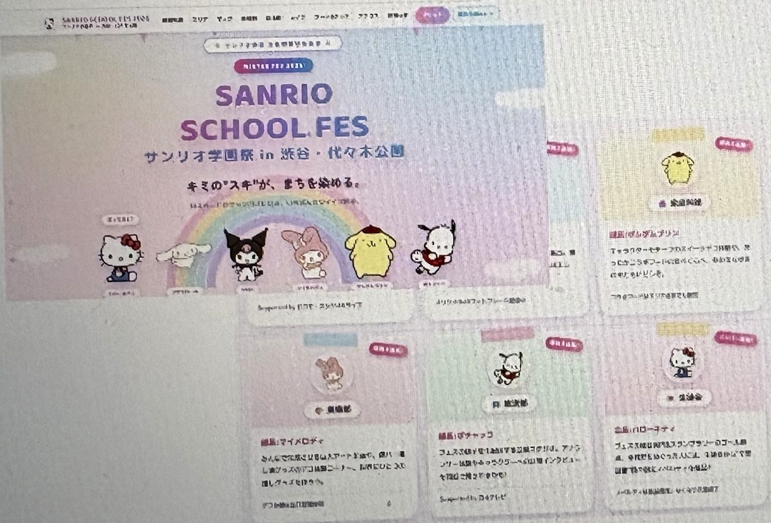
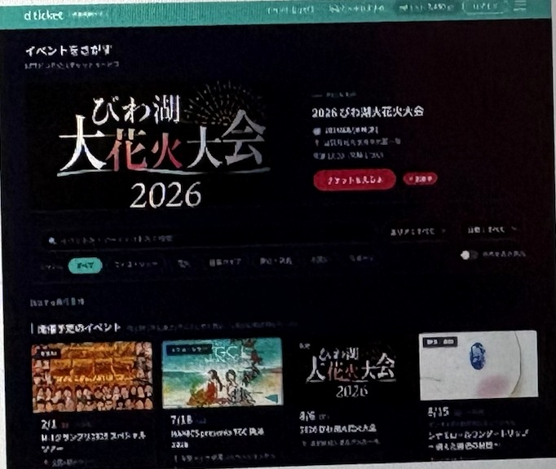
目標③ AIを使ったサイト提案 2件以上
AIで企画からサイトのモックまでを短期間で作成し、商談の場でそのままプレゼン。
提案数は2件／目標1件で、120%ラインを達成済み。今後もIPを用いたサイト開発を継続する。
① SANRIO SCHOOL FES 特設サイト案
② d ticket サイト UI改善案
提案先 | サンリオ様／日本テレビ様／ドコモスタジオ&ライブ様
内容 | MTGで自分の企画をプレゼン
対象 | d ticket サイト（イベント検索〜購入導線）
内容 | UI改善案を作成

Slide 13
目標④ DX-ICT人材育成（中級）
data X camp のSQL研修で大型抽出が可能に。ディズニープラス会員の抽出、55万ID以上の分析を営業資料へ反映。
進捗は50%。120%達成に向け、自組織実践の完了＋AI活用ナレッジ共有1件を行う。
研修成果の実践事例
目標進捗（%）
区分 | 内容 | 活用先
大型抽出 | ディズニープラス会員の抽出 | 営業提案
大規模分析 | 55万ID以上を分析 | ヤクルト向け営業資料
イベント分析 | びわ湖大花火大会の提案データ分析 | 営業提案
ナレッジ共有 | AI活用法の社内共有 | 自組織
100%：dxc研修の自組織実践／120%：＋AI活用ナレッジ共有1件

Slide 14
アクションプラン
目標②③は100%に到達済み。残り半期は①フォロワー拡大と④自組織実践に注力し、全目標で120%達成を目指す。
目標別 達成率（%）
120%達成に向けたアクション
No. | 目標 | 現状 | アクション
① | 【マーケ】公式Xフォロワー | 80人／850人 | リポスト企画3件の遂行、施策後の効果測定、投稿文チェック、運用ルールの改善。1,000人に向けCP設計を更新
② | 【データ分析】データ活用型提案 | 10件／10件 | SQLを用いた分析手法の磨き上げ。120%達成に向けプラス2件作成
③ | 【開発】AIサイト提案 | 2件／1件 | 120%達成済み。サンリオや大型アーティスト等、IPを用いたサイト開発を継続
④ | 【人材育成】DX-ICT | 50% | data X camp での自組織実践を完了、AI活用のナレッジ共有1件

Slide 15
スケジュール感
3Qは興行連動の企画・提案フォロー、4Qは追加施策・＋2件の提案・ナレッジ共有で120%達成まで走り切る。
3Q
4Q
10月
11月
12月
1月
2月
3月
① 公式Xフォロワー
井上尚弥展CP
OWV CP
大型イベントCP
追加施策の企画・実施
効果測定・投稿文チェック・運用ルール改善
② データ活用型提案
提案済10件のフォロー
＋2件 作成（12件へ）
SQL分析手法の磨き上げ
③ AIサイト提案
IPサイト開発の継続（サンリオ・大型アーティスト等）
④ DX-ICT
data X camp 自組織実践
AIナレッジ共有
■赤：マイルストーン（企画・成果物） □白：継続タスク

Slide 16
まとめ
集客 × データ × AIで d ticket の成長を加速させるため、
4つの個人目標すべてで120%達成を宣言します。
No. | 個人目標 | 現状 | 100% | 120%（宣言）
① | 公式Xのフォロワー拡大 | 80人 | 850人 | 1,000人
② | 新規事務所へのデータ活用型提案 | 10件 | 10件 | 12件
③ | AIを使ったサイト提案 | 2件 | 1件 | 2件以上（達成済）
④ | DX-ICT中級 dxc研修の自組織実践 | 50% | 自組織実践 | ＋AI活用ナレッジ共有

